Slide 1
Viva A Amizade!
Pastoral Estudantil
Notes:
www.4tons.com
Pr. Marcelo Augusto de Carvalho

Slide 2
Tu, tu, tubarão, perdeu a dentadura
Não vai morder mais não

Slide 3
Foi fazer maldade,
e quebrou os dentes
Agora tá banguelo,
não vai morder mais gente

Slide 4
Não vale à pena a maldade praticar
Pois no final da história ela vai te pegar

Slide 5
Por isto plante a sementinha do amor
Seja sempre amigo sem olhar a raça ou cor

Slide 6
Tu, tu, tubarão, perdeu a dentadura
Não vai morder mais não

Slide 7
Vem cá, vem pra cá
Vem brincar comigo,
Vem cantar essa canção

Slide 8
Vem ser meu amigo, amigo de verdade
E gritar bem alto: “Viva a amizade!”

Slide 9
Por isto plante a sementinha do amor
Seja sempre amigo sem olhar a raça ou cor

Slide 10
Pois na essência todos nós somos iguais
Amando uns aos outros viveremos sempre mais

Slide 11
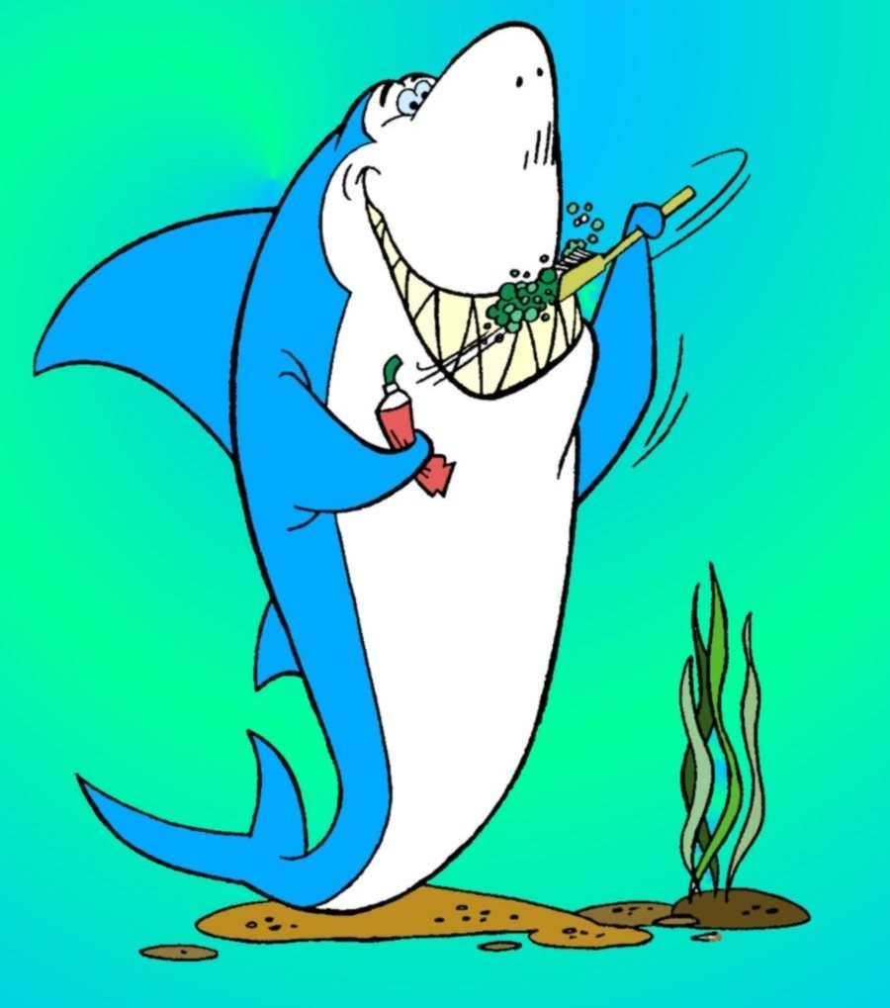
Tu, tu, tubarão, achou a dentadura
Não vai morder mais não

Slide 12
Não vai fazer maldade, nem quebrar os dentes
Agora tem amigo, tudo vai ser diferente

Slide 13
Por isto plante a sementinha do amor
Seja sempre amigo sem olhar a raça ou cor

Slide 14
Pois na essência todos nós somos iguais
Amando uns aos outros viveremos sempre mais

Slide 15
Tu, tu, tubarão, achou a dentadura
Não vai morder mais não

